Slide 1
20-5
This work is licensed under a Creative Commons Attribution-ShareAlike 4.0 International License.
Please add this statement to all the videos you create.
English Bible quotes are from the World English Bible US, which is in the public domain.
Notes:
Ch
20 Solomon
1. David chooses Solomon - 1 Kings 1:5-53 (Left Top)
2. Solomon asks God for wisdom - 1 Kings 3:4-15 (Right Top)
3. Two women and one child - 1 Kings 3:16-28; 4:29-34 (Right Bottom)
4. Dedication of the temple - 1 Kings 6:1-14; 8:1-14, 54; 9:1-9 (Center)
5. Queen of Sheba visits Solomon -1 Kings 10:1-9 (Left Bottom)

Slide 2
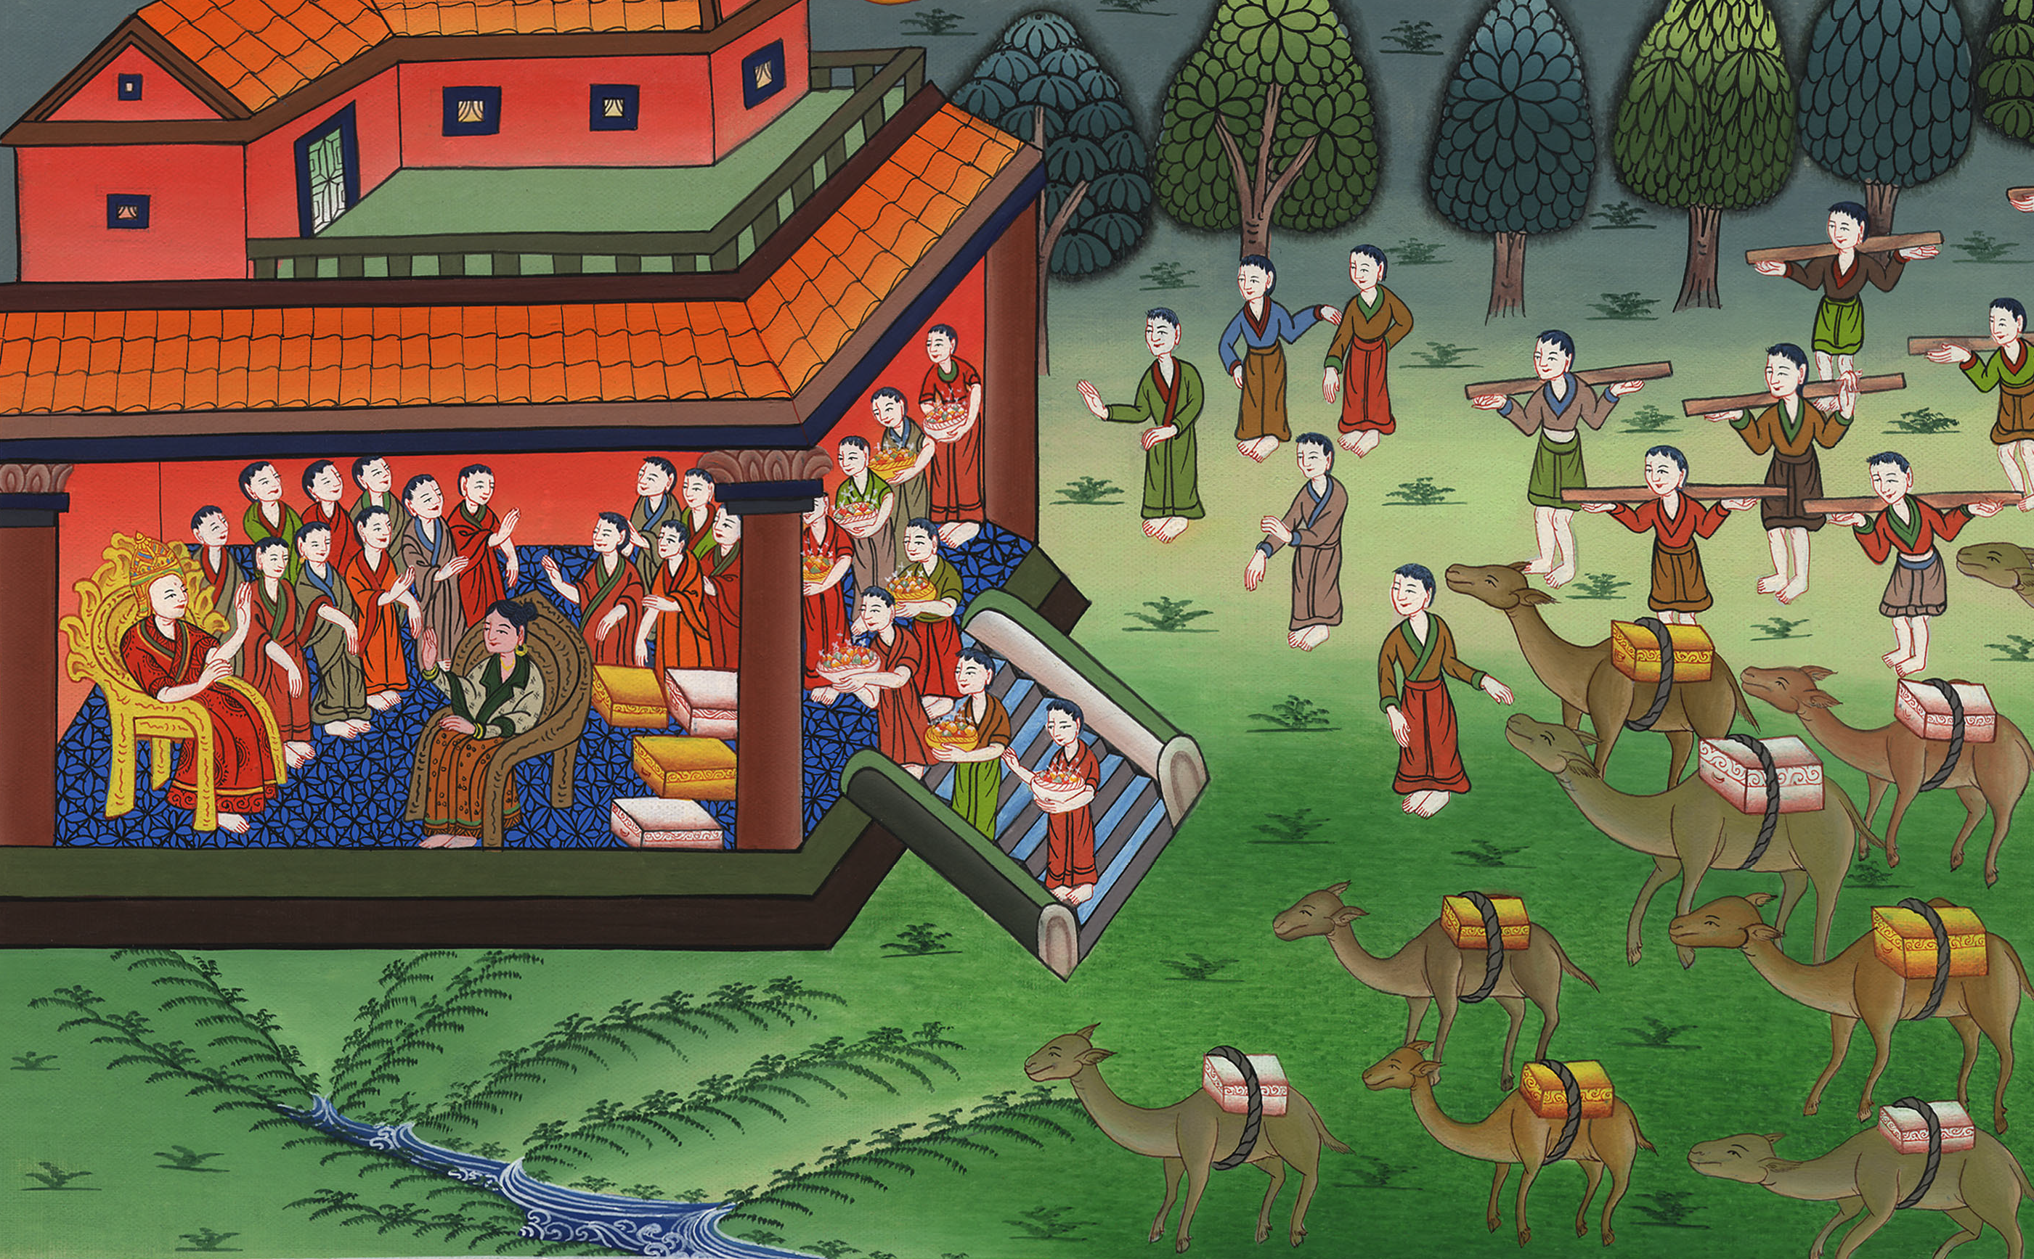
शेबा की रानी ने सुलैमान से मुलाकात की - 1 राजा 10:1-9
This work is licensed under a Creative Commons Attribution-ShareAlike 4.0 International License

Slide 3
Queen of Sheba visits Solomon -1 Kings 10:1-9
शेबा की रानी ने सुलैमान से मुलाकात की -1 राजा 10:1-9

Slide 4
शेबा की रानी ने सुलैमान से मुलाकात की - 1 राजा 10:1-9

Slide 5
1Now when the queen of Sheba heard about the fame of Solomon concerning the name of the Lord, she came to test him with difficult questions.
1जब शेबा की रानी ने यहोवा के नाम के विषय सुलैमान की कीर्ति सुनी, तब वह कठिन-कठिन प्रश्नों से उसकी परीक्षा करने को चल पड़ी।

Slide 6
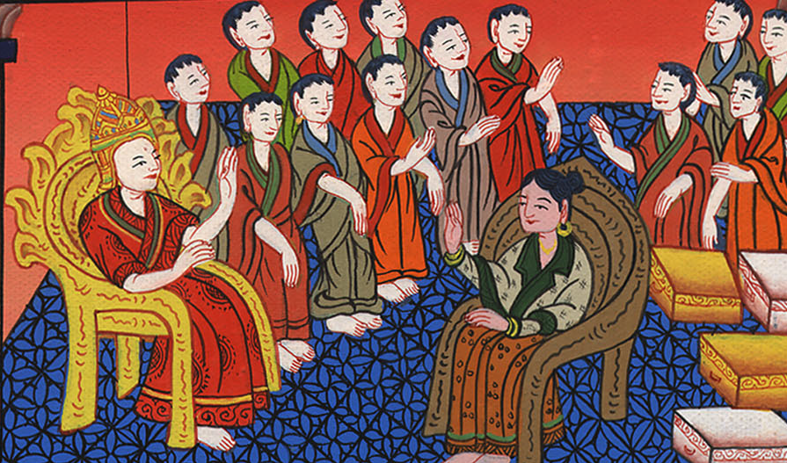
1 राजा 10:1

Slide 7
2She arrived in Jerusalem with a very large caravan—with camels bearing spices, gold in great abundance, and precious stones.
So she came to Solomon and spoke to him all that was on her mind.
2 वह तो बहुत भारी दल के साथ, मसालों, और बहुत सोने, और मणि से लदे ऊँट साथ लिये हुए यरूशलेम को आई; और सुलैमान के पास पहुँचकर अपने मन की सब बातों के विषय में उससे बातें करने लगी।

Slide 8
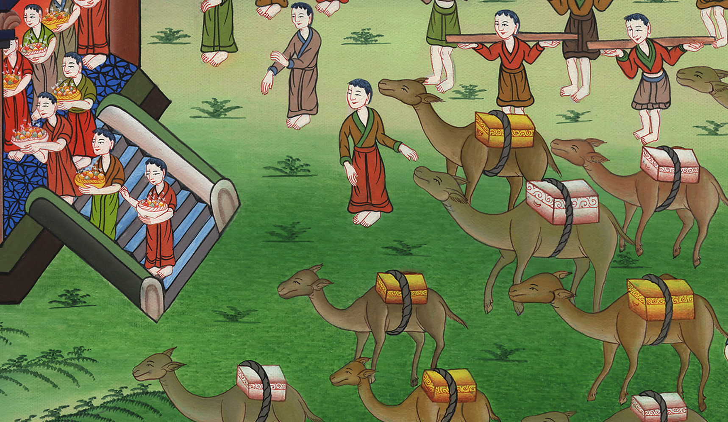
1 राजा 10:2

Slide 9
3And Solomon answered all her questions; nothing was too difficult for the king to explain.
4When the queen of Sheba saw all the wisdom of Solomon, the palace he had built,
3 सुलैमान ने उसके सब प्रश्नों का उत्तर दिया, कोई बात राजा की बुद्धि से ऐसी बाहर न रही कि वह उसको न बता सका। 4 जब शेबा की रानी ने सुलैमान की सब बुद्धिमानी और उसका बनाया हुआ भवन, और उसकी मेज पर का भोजन देखा,

Slide 10
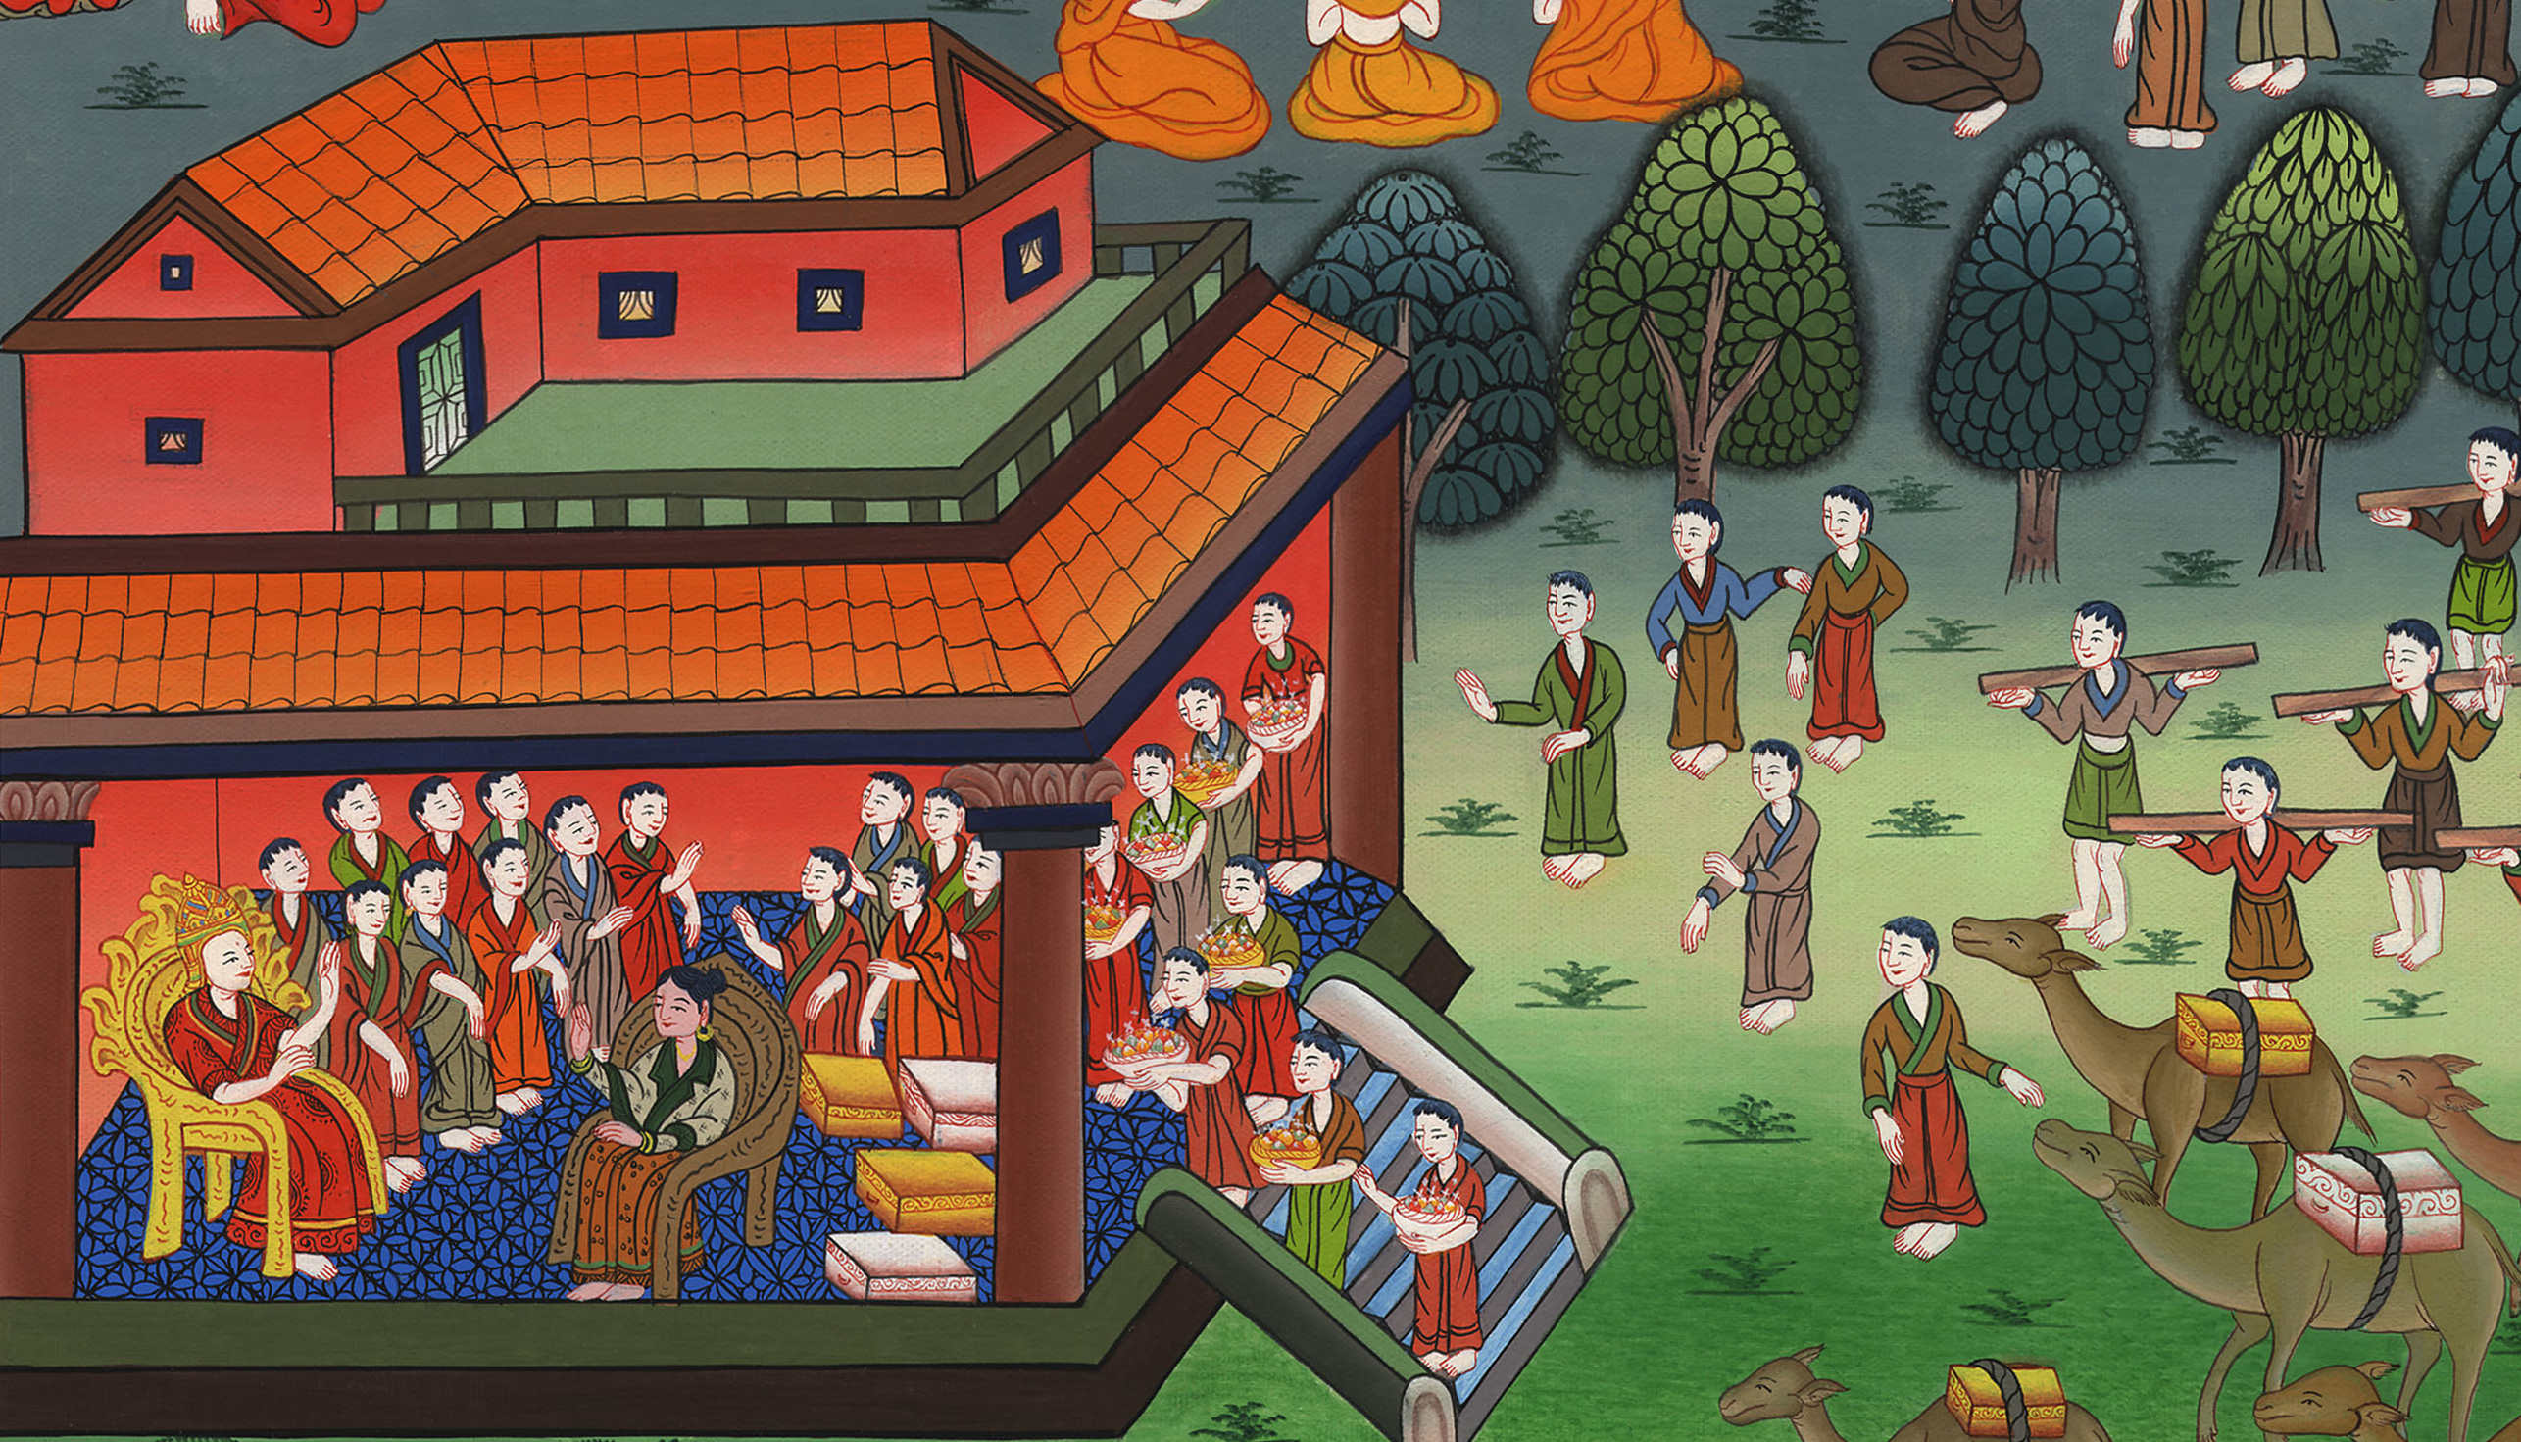
1 राजा 10:3,4

Slide 11
5the food at his table, the seating of his servants, the service and attire of his attendants and cupbearers, and the burnt offerings he presented at the house of the Lord, it took her breath away.
5 और उसके कर्मचारी किस रीति बैठते, और उसके टहलुए किस रीति खड़े रहते, और कैसे-कैसे कपड़े पहने रहते हैं, और उसके पिलानेवाले कैसे हैं, और वह कैसी चढ़ाई है, जिससे वह यहोवा के भवन को जाया करता है, यह सब जब उसने देखा, तब वह चकित रह गई।

Slide 12
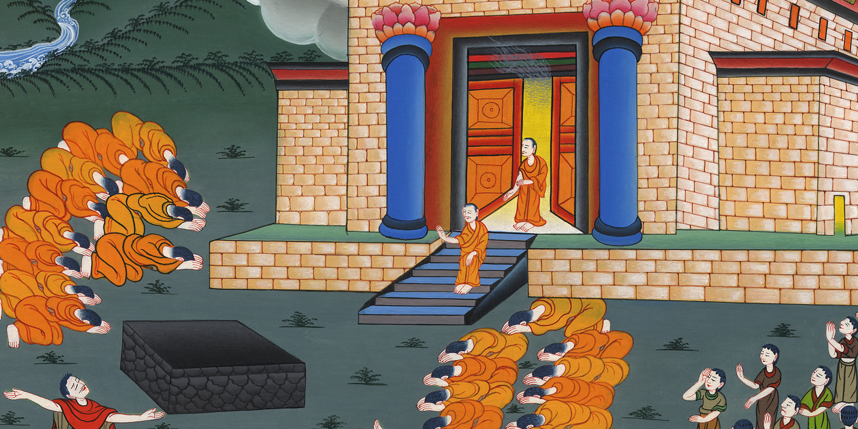
1 राजा 10:5

Slide 13
6She said to the king, “The report I heard in my own country about your words and wisdom is true.
6 तब उसने राजा से कहा, “तेरे कामों और बुद्धिमानी की जो कीर्ति मैंने अपने देश में सुनी थी वह सच ही है।

Slide 14
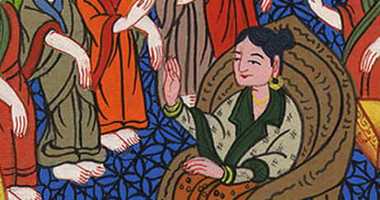
1 राजा 10:6

Slide 15
7But I did not believe these things until I came and saw with my own eyes. Indeed, not even half was told to me. Your wisdom and prosperity have far exceeded the report I heard.
7 परन्तु जब तक मैंने आप ही आकर अपनी आँखों से यह न देखा, तब तक मैंने उन बातों पर विश्वास न किया, परन्तु इसका आधा भी मुझे न बताया गया था; तेरी बुद्धिमानी और कल्याण उस कीर्ति से भी बढ़कर है, जो मैंने सुनी थी।

Slide 16
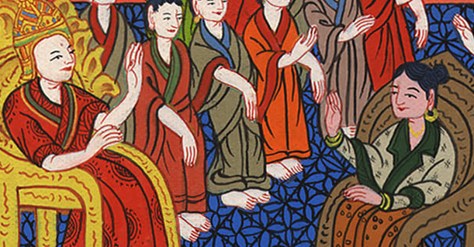
1 राजा 10:7

Slide 17
8How blessed are your men! How blessed are these servants of yours who stand continually before you and hear your wisdom!
8 धन्य हैं तेरे जन! धन्य हैं तेरे ये सेवक! जो नित्य तेरे सम्मुख उपस्थित रहकर तेरी बुद्धि की बातें सुनते हैं।

Slide 18
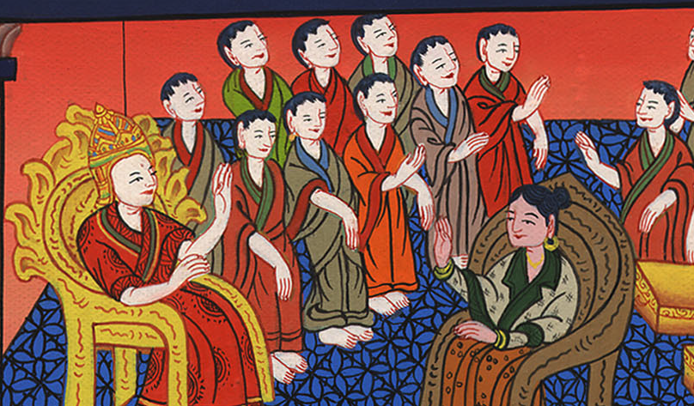
1 राजा 10:8

Slide 19
9Blessed be the Lord your God, who has delighted in you to set you on the throne of Israel.
9 धन्य है तेरा परमेश्वर यहोवाa! जो तुझ से ऐसा प्रसन्न हुआ कि तुझे इस्राएल की राजगद्दी पर विराजमान किया यहोवा इस्राएल से सदा प्रेम रखता है,

Slide 20
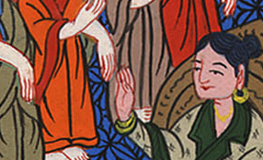
1 राजा 10:9

Slide 21
…Because of the Lord’s eternal love for Israel, He has made you king to carry out justice and righteousness.”
…इस कारण उसने तुझे न्याय और धार्मिकता करने को राजा बना दिया है।”

Slide 22
1 राजा 10:9

